Slide 1
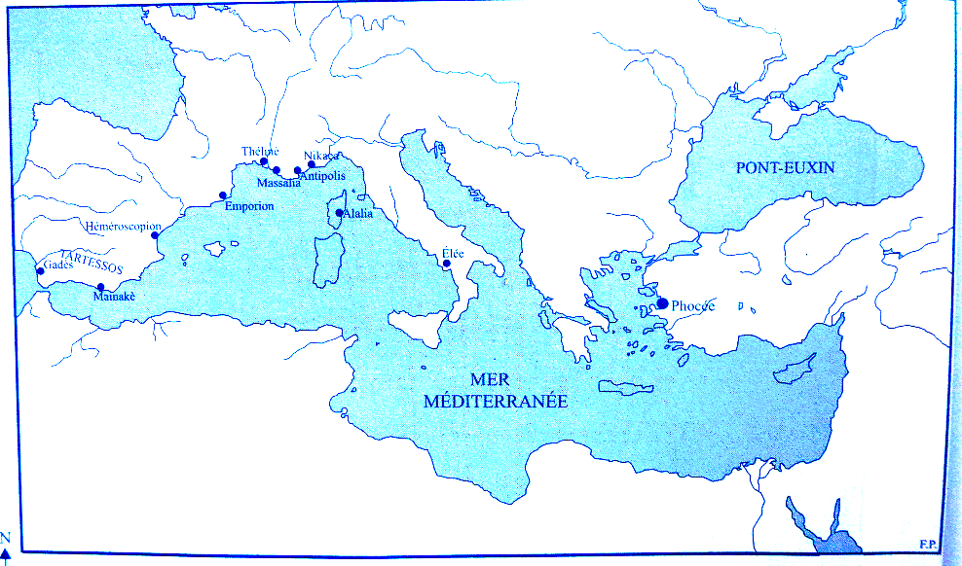
ALEXANDRE LE GRAND :

Slide 2
Frise chronologique de repérages :
Extraits Alexandre : 12’=> 21’32 (Alexandre enfant)
1h54min12sec => Alexandre adulte (assassinat de Philippe)

Slide 3
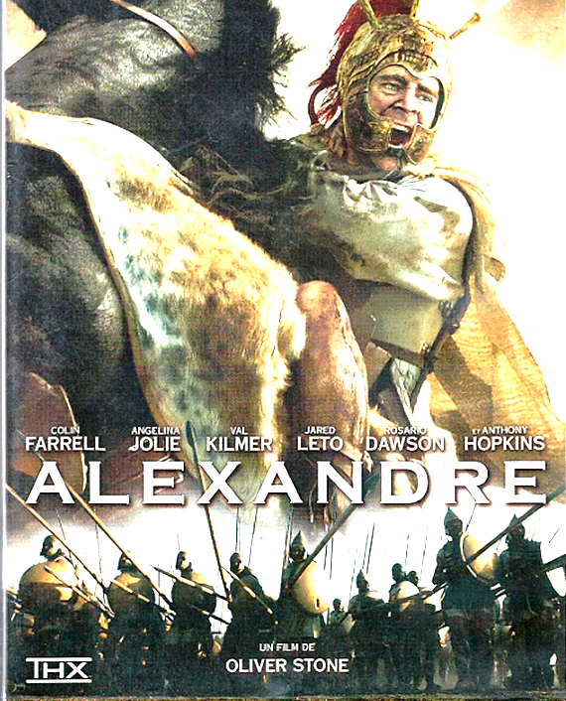
2) La conquête d’un immense empire :

Slide 4
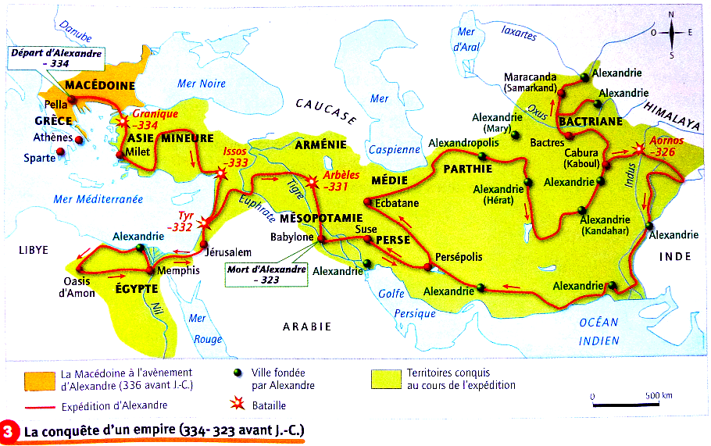
2) La conquête d’un immense empire :
Répondre aux questions orales du professeur

Slide 5
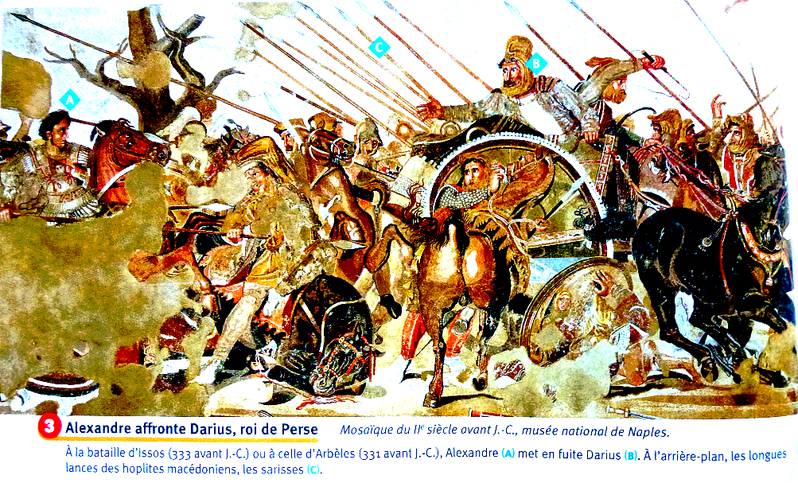
Bataille d’Issos (333 avant Jésus-Christ) :
Extraits du film : 1 : 43’30 => 49’44 2 : illustration du tableau (58’18 => 60’)

Slide 6
2) La conquête d’un immense empire :
UNE LONGUE, TRES LONGUE ROUTE…
Film => 1h 16 mins 13 secs => 1h 18 mins 34 secs

Slide 7
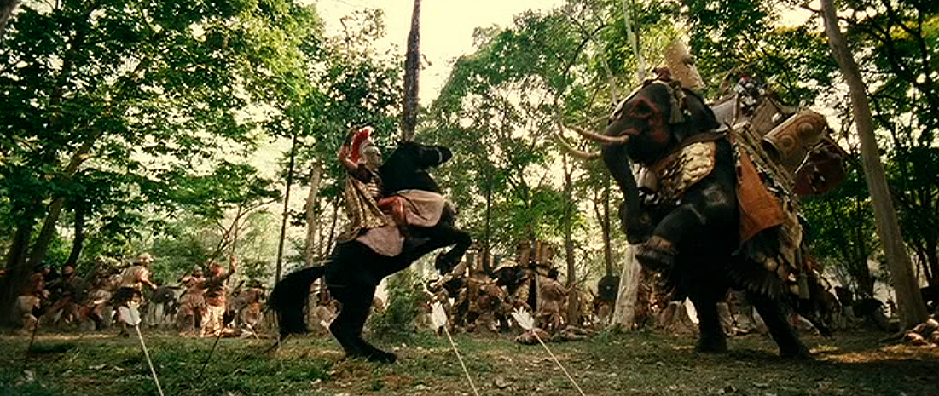
Alexandre combat les Indiens,
portés par des éléphants :
Réaliser la fiche avec la carte en couleur.

Slide 8
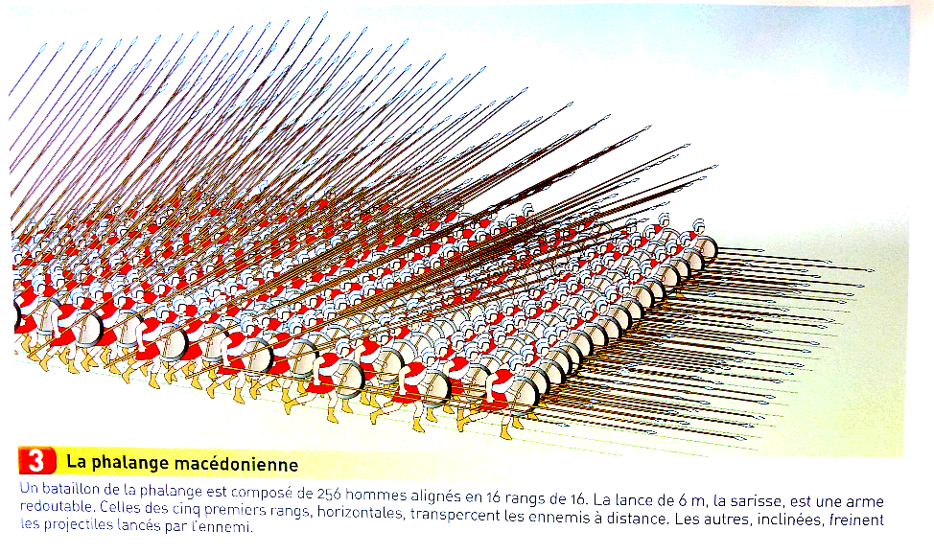
LE ROLE DE LA PHALANGE MACEDONIENNE :

Slide 9
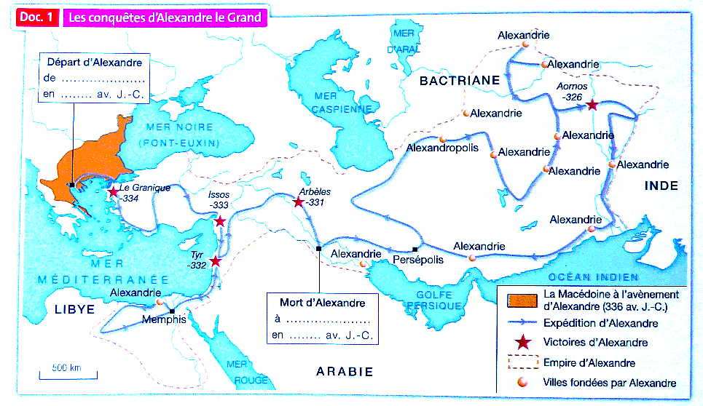

Slide 10
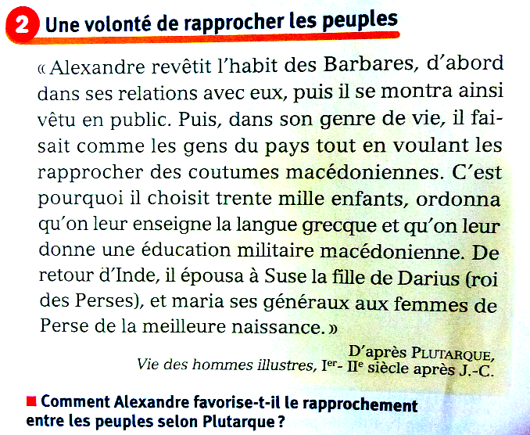
3) La diffusion de la culture grecque :
Doc 2 p.66 :

Slide 11
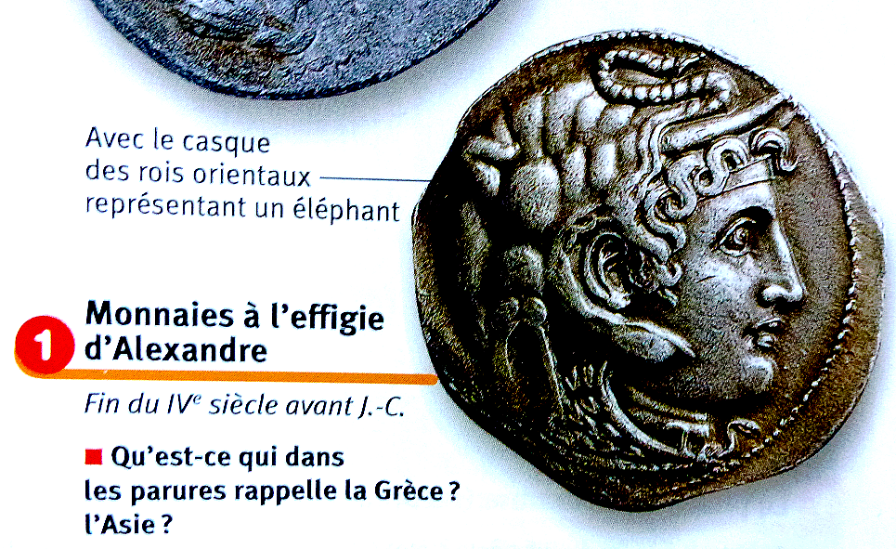
Doc 1 p. 66 :

Slide 12
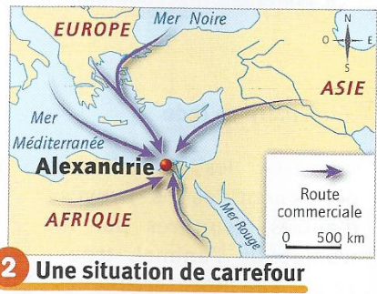
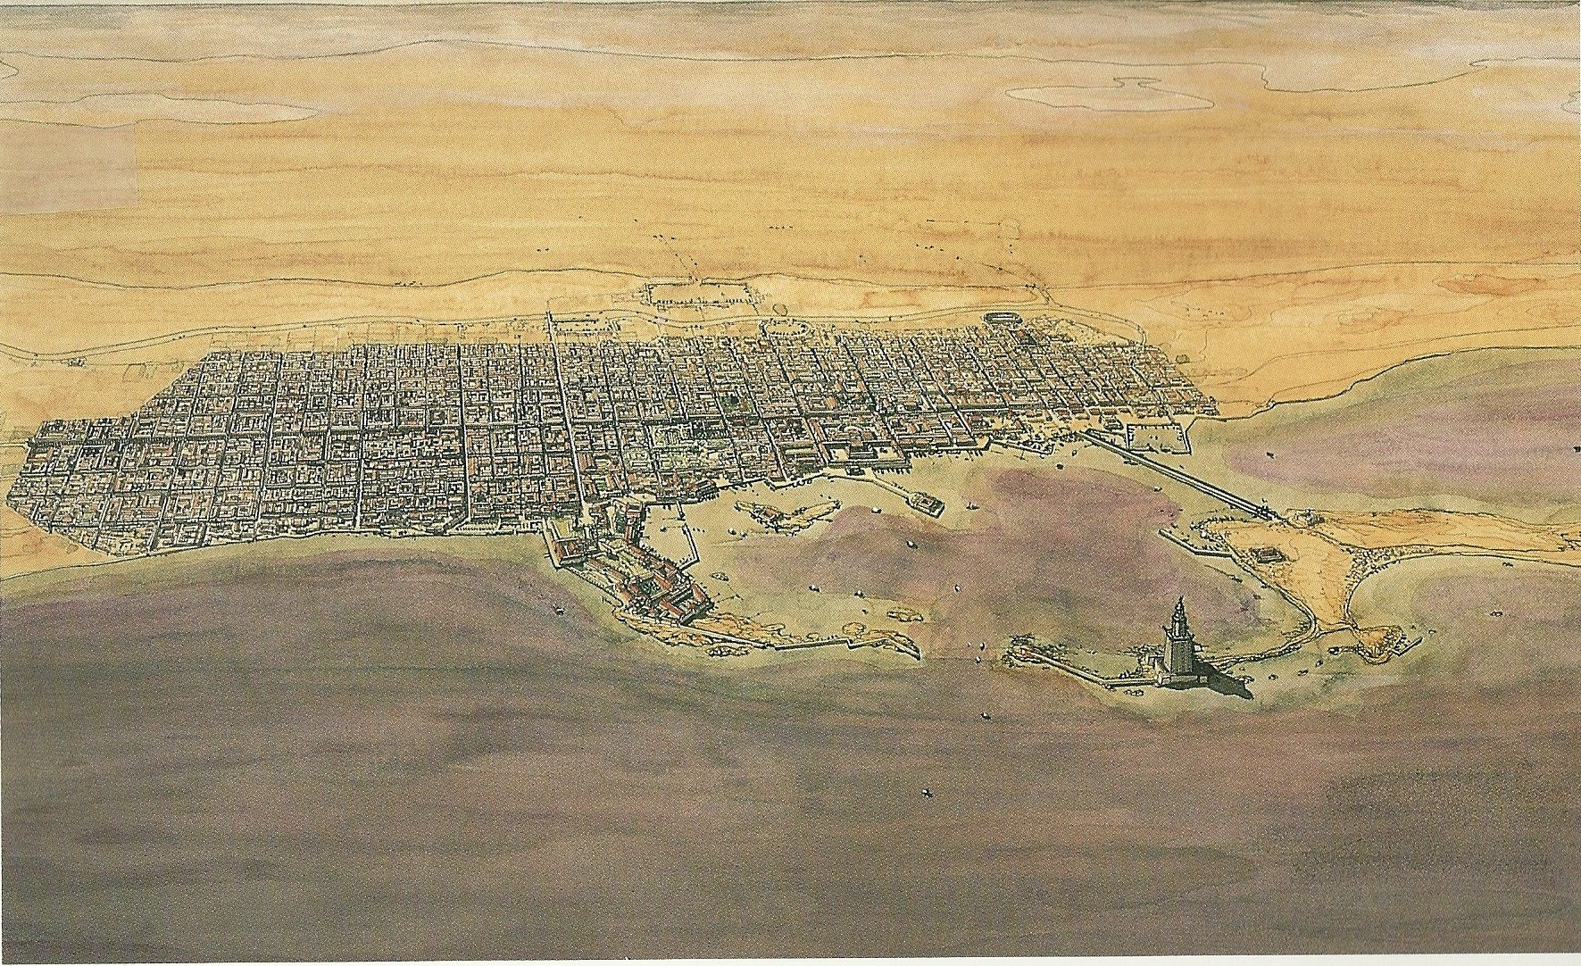
Alexandrie d’Egypte :
RECONSTITUTION DE LA VILLE FONDEE PAR ALEXANDRE

Slide 13
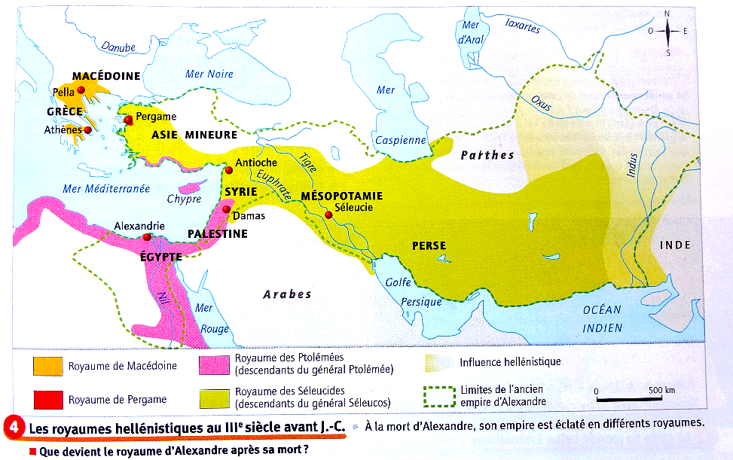
Conclusion de la leçon :

